Slide 1

Název projektu: Moderní škola
Registrační číslo projektu: CZ.1.07/1.4.00/21.2511
Škola: Základní škola, Česká Lípa, Školní 2520, p.o.
Číslo klíčové aktivity: III/2
Sada: VY_32_INOVACE_VKZB1/18
Druh učebního materiálu: prezentace
Cílová skupina: žáci 2. stupně základní školy
Typická věková skupina: 12 až 15

Slide 2
Předmět: výchova ke zdraví
Ročník: žáci 2. stupně
Anotace: Tento učební materiál doplňuje učivo, přehledně seznamuje s danou tématikou.
Klíčová slova: Zdravé potraviny, nemoci, ovoce, zelenina
Speciální vzdělávací potřeby: žádné
Datum: srpen 2011
Autor: Kamila Bubáková
Zdroje: Autorem tohoto materiálu a všech jeho částí, pokud
není uvedeno jinak, je Kamila Bubáková.
Klipart www.office.microsoft.cz

Slide 3
Léčivá síla rostlin
Diuretika
Hypolipidemika
Antikarcinogeny
Antioxidanty
Laxativa

Slide 4
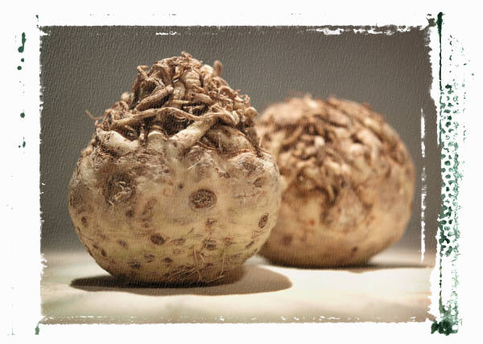
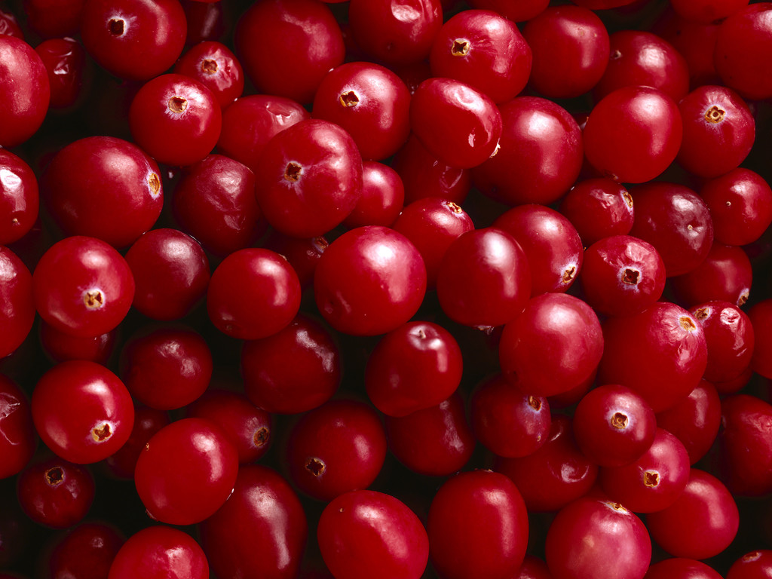

Diuretika
Potraviny zvyšující tvorbu a vylučování moči, povzbuzují činnost ledvin
CELER – éterický olej je účinný při vylučování
kyseliny močové a močoviny
Baklažán, květák
Meloun, dýně, pórek, chřest
Borůvky a brusinky (zánět močového měchýře)
Třešně, citrony, hrozny, jablka
Nemoc DNA – krystaly kyseliny močové se usadí ve výpotku a výstelce kloubu akutní bolest, zarudnutí a zduření
LEDVINOVÉ, MOČOVÉ KAMENY – bolestivé močení

Slide 5
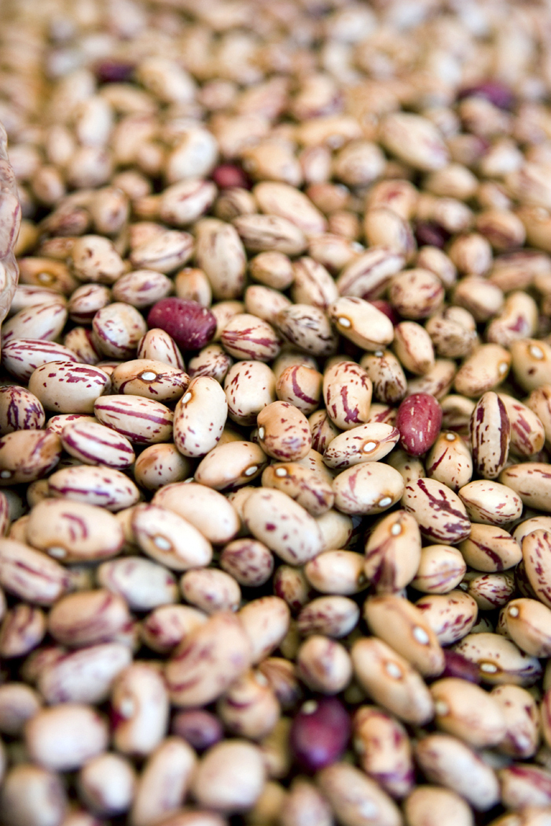
Hypolipidemika
Potraviny, které snižují hladinu tuků v krvi
AVOKÁDO – snižuje hladinu cholesterolu v krvi,
chrání stěny trávicí soustavy, působí
jako tonikum
Fazole, sója – Tofu, mléko
Vlašské ořechy, slunečnicová semínka
ATERIOSKLEROZA – ztvrdnutí tepen, usazení cholesterolu snížení průtoku krve
MOZKOVÁ MRTVICE přestane proudit krev
HYPERTENZE – tlak systolický 140 , diastolický 90

Slide 6
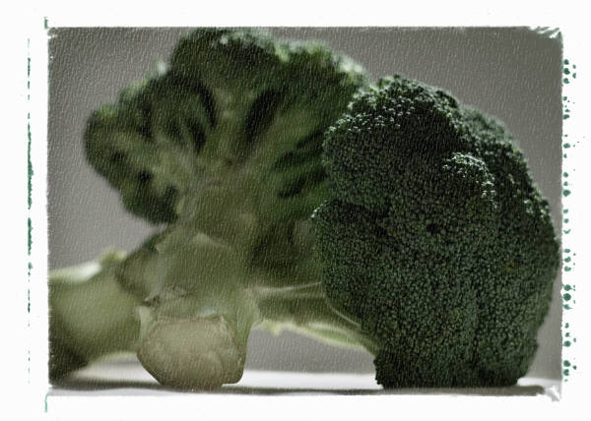
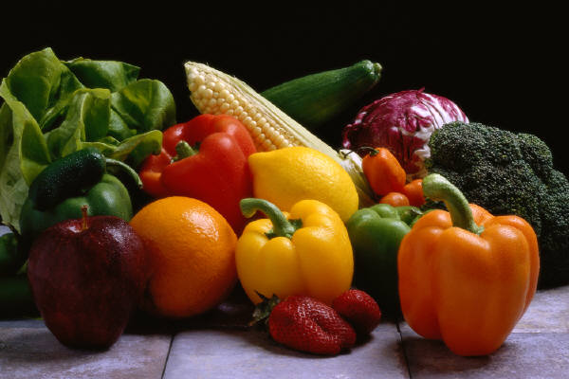
Antikarcinogeny
Potraviny, které neutralizují činnost karcinogenů a zpomalují nebo chrání před rozvojem rakoviny.
BROKOLICE – obsahuje fytochemikálie, které
zpomalují růst rakovinných buněk
Květák, zelí, ředkvička
Švestky
Rajčata, mrkev
Červená řepa, česnek, cibule
Hroznové víno, jablka
Pomeranče, citrony
Celozrnné pečivo
RAKOVINA - jater, plic, žaludku, jícnu ústní dutiny, prsu, tlustého střeva, ledvin, slinivky břišní, prostaty, vaječníků, dělohy, močového měchýře, nádor mozku

Slide 7
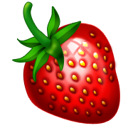
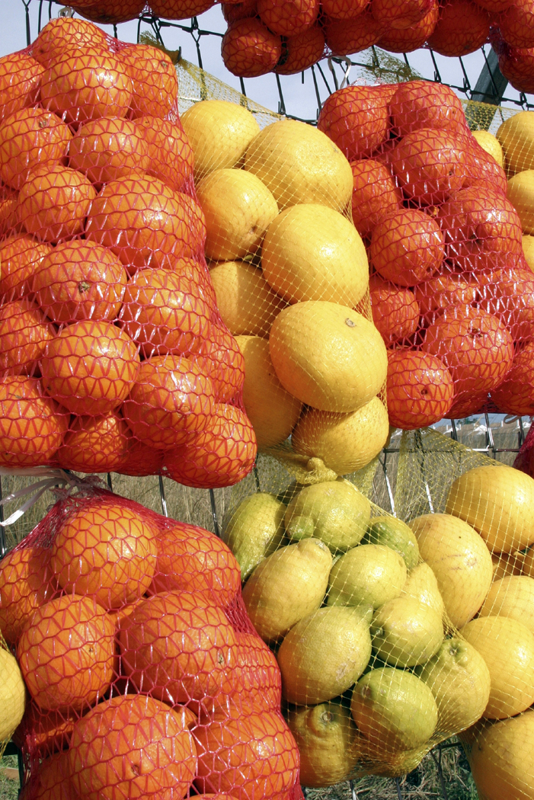
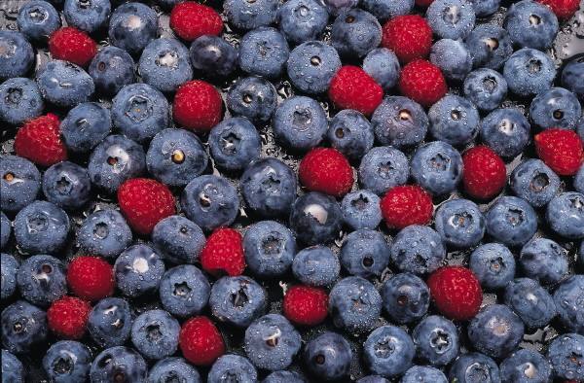
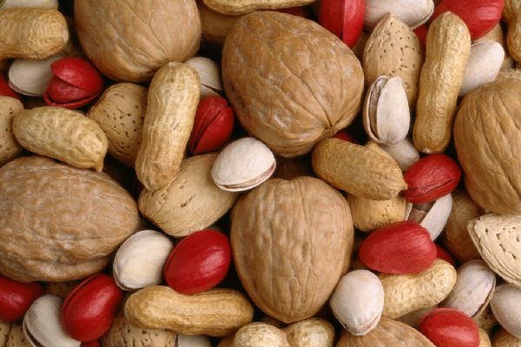
Antioxidanty
Potraviny zabraňující oxidaci, omlazující organismus
POMERANČE – obsahují silné antioxidanty – vitamín C, betakaroten, flavonoidy a kyselinu listovou. Pomáhají předcházet aterioskleróze
a trombóze.
Jahody
Borůvky
Rybíz
Ostružiny
Ořechy

Slide 8
Laxativa
Potraviny stimulující vyprazdňování střev, podporují peristaltiku střev
SLÍVY – mají projímavý účinek, rozpustná
vláknina zklidňuje a chrání střevní stěny
Baklažán (tepelně upravený NE syrový)
Jablka, hroznové víno
Třešně, karambola
Hodně pít vodu
ZÁCPA HEMEORIDY, RAKOVINA TLUSTÉHO STŘEVA

